Slide 1
Измерение площадей. Площадь прямоугольника
Notes:
В режиме слайдов ответы появляются после кликанья мышкой

Slide 2
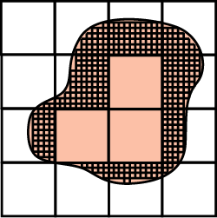
Измерение площади фигуры, как и измерения длины отрезка, основано на сравнении этой фигуры с фигурой, площадь которой принимается за единицу.
За единицу измерения площади принимается квадрат со стороной, равной единице измерения длины. Он называется единичным квадратом.
Площадь фигуры – это число, показывающее сколько раз единичный квадрат и его части укладываются в данной фигуре.
Две фигуры называются равновеликими, если они имеют одинаковую площадь.
Notes:
В режиме слайдов ответы появляются после кликанья мышкой

Slide 3
Свойства площади
Для площадей плоских фигур справедливы свойства, аналогичные свойствам длин отрезков.
Свойство 1. Площадь фигуры является неотрицательным числом.
Свойство 2. Равные фигуры имеют равные площади.
Свойство 3. Если фигура Ф составлена из двух неперекрывающихся фигур Ф₁ и Ф₂, то площадь фигуры Ф равна сумме площадей фигур Ф₁ и Ф₂, т.е. S(Ф) = S(Ф₁) + S(Ф₂).
Свойство 4. Площадь прямоугольника равна произведению двух его смежных сторон.
Notes:
В режиме слайдов ответы появляются после кликанья мышкой

Slide 4
Вопрос 1
Что принимается за единицу измерения площади?
Ответ: за единицу измерения площади принимается квадрат со стороной, равной единице измерения длины.
Notes:
В режиме слайдов ответы появляются после кликанья мышкой

Slide 5
Вопрос 2
Что такое площадь фигуры?
Ответ: площадь фигуры – это число, показывающее сколько раз единичный квадрат и его части укладываются в данной фигуре.
Notes:
В режиме слайдов ответы появляются после кликанья мышкой

Slide 6
Вопрос 3
Какие фигуры называются равновеликими?
Ответ: две фигуры называются равновеликими, если они имеют одинаковую площадь.
Notes:
В режиме слайдов ответы появляются после кликанья мышкой

Slide 7
Вопрос 4
Сформулируйте свойства площади.
Ответ: 1. Площадь фигуры является неотрицательным числом.
2. Равные фигуры имеют равные площади.
3. Если фигура Ф составлена из двух неперекрывающихся фигур Ф₁ и Ф₂, то площадь фигуры Ф равна сумме площадей фигур Ф₁ и Ф₂, т. е. S(Ф) = S(Ф₁) + S(Ф₂).
4. Площадь прямоугольника равна произведению его смежных сторон.
Notes:
В режиме слайдов ответы появляются после кликанья мышкой

Slide 8
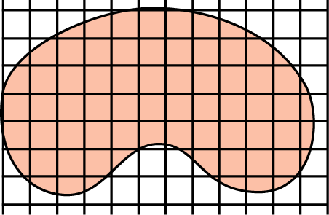
Упражнение 1
Сколько единичных квадратов целиком укладываются в фигуре, изображенной на рисунке?
Ответ: 40.
Notes:
В режиме слайдов ответы появляются после кликанья мышкой

Slide 9
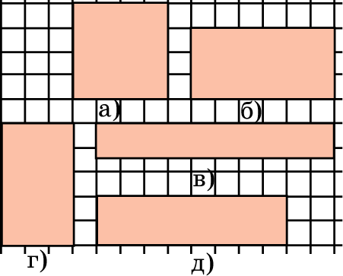
Упражнение 2
На рисунке укажите равновеликие фигуры.
Ответ: а) и д), в) и г).
Notes:
В режиме слайдов ответы появляются после кликанья мышкой

Slide 10
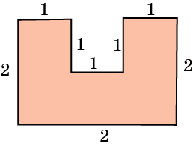
Упражнение 3
Найдите площадь многоугольника, изображенного на рисунке, все углы которого прямые.
Ответ: 5.
Notes:
В режиме слайдов ответы появляются после кликанья мышкой

Slide 11
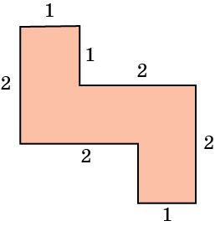
Упражнение 4
Найдите площадь многоугольника, изображенного на рисунке, все углы которого прямые.
Ответ: 5.
Notes:
В режиме слайдов ответы появляются после кликанья мышкой

Slide 12
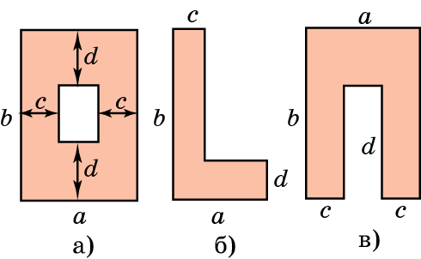
Упражнение 5
Найдите площади фигур, изображенных на рисунках а) – в).
Ответ: а) 2ad + 2bc – 4cd;
б) ad + bc – cd;
в) ab + 2cd – ad.
Notes:
В режиме слайдов ответы появляются после кликанья мышкой

Slide 13
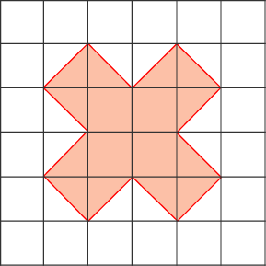
Упражнение 6
Найдите площадь фигуры, изображенной на клетчатой бумаге, клетками которой являются единичные квадраты.
Ответ: 10.
Notes:
В режиме слайдов ответы появляются после кликанья мышкой

Slide 14
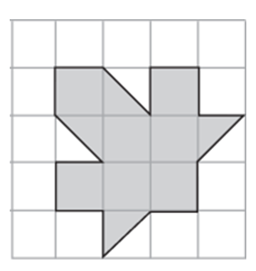
Упражнение 7
Найдите площадь фигуры. Стороны квадратных клеток равны 1.
Ответ: 9.
Notes:
В режиме слайдов ответы появляются после кликанья мышкой

Slide 15
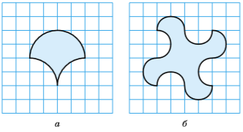
Упражнение 8
Найдите площади фигур, изображенных на рисунках а), б).
Ответ: а) 8; б) 16.
Notes:
В режиме слайдов ответы появляются после кликанья мышкой

Slide 16
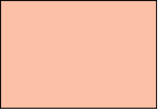
Упражнение 9
Как изменится площадь прямоугольника, если его стороны: а) увеличатся в 2 раза; б) уменьшатся в 3 раза; в) изменятся в k раз?
Ответ: а) Увеличится в 4 раза;
б) уменьшится в 9 раз;
в) изменится в k² раз.
Notes:
В режиме слайдов ответы появляются после кликанья мышкой

Slide 17
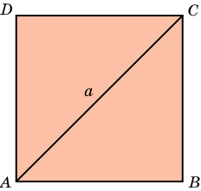

Упражнение 10
Найдите площадь S квадрата по его диагонали а.
Ответ: $\frac{a^{2}}{2}.$
Notes:
В режиме слайдов ответы появляются после кликанья мышкой

Slide 18
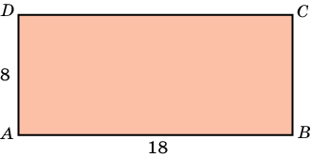
Упражнение 11
Найдите сторону квадрата, площадь которого равна площади прямоугольника со сторонами 8 м и 18 м.
Ответ: 12 м.
Notes:
В режиме слайдов ответы появляются после кликанья мышкой

Slide 19
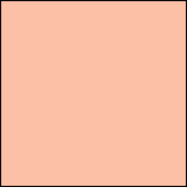
Упражнение 12
Найдите площадь квадрата, если его периметр равен 80 см.
Ответ: 400 см².
Notes:
В режиме слайдов ответы появляются после кликанья мышкой

Slide 20
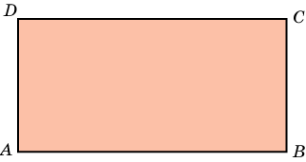
Упражнение 13
Найдите периметр прямоугольника, если его площадь равна 72 см², а отношение соседних сторон равно 1 : 2.
Ответ: 36 см.
Notes:
В режиме слайдов ответы появляются после кликанья мышкой

Slide 21
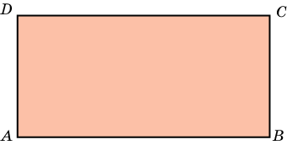
Упражнение 14
Найдите стороны прямоугольника, если его периметр 74 дм, а площадь 3 м²?
Ответ: 12 дм и 25 дм.
Notes:
В режиме слайдов ответы появляются после кликанья мышкой

Slide 22
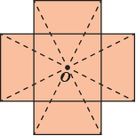

Упражнение 15
Прямоугольник со сторонами 2 и 4 повернут вокруг точки O пересечения его диагоналей на угол 90^{о}. Найдите площадь общей части исходного прямоугольника и повернутого.
Ответ: общей частью является квадрат, стороны которого равны 2. Его площадь равна 4.
Notes:
В режиме слайдов ответы появляются после кликанья мышкой

Slide 23
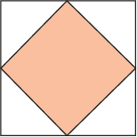
Упражнение 16
Площадь квадрата равна 1. Найдите площадь квадрата, вершинами которого являются середины сторон данного квадрата.
Ответ: 0,5.
Notes:
В режиме слайдов ответы появляются после кликанья мышкой

Slide 24
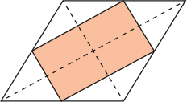
Упражнение 17
Диагонали ромба равны 6 и 8. Найдите площадь четырёхугольника, вершинами которого являются середины сторон этого ромба.
Ответ: 12.
Notes:
В режиме слайдов ответы появляются после кликанья мышкой

Slide 25
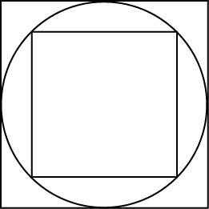
Упражнение 18
Во сколько раз площадь квадрата, описанного около окружности, больше площади квадрата, вписанного в эту окружность?
Ответ: в два раза.
Notes:
В режиме слайдов ответы появляются после кликанья мышкой

Slide 26
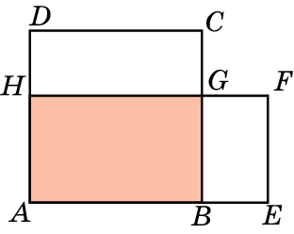
Упражнение 19*
Из всех прямоугольников данного периметра найдите прямоугольник наибольшей площади.
Решение 1. Рассмотрим квадрат ABCD и прямоугольник AEFH того же периметра. Предположим, что AE > AB. Площадь квадрата ABCD равна сумме площадей прямоугольников ABGH и HGCD. Площадь прямоугольника AEFH равна сумме площадей прямоугольников ABGH и BEFG.
Из равенства периметров прямоугольника и квадрата следует равенство сторон BE и HD. Так как BG < HG, то площадь прямоугольника BEFG меньше площади прямоугольника HGCD и, следовательно, площадь прямоугольника AEFH меньше площади квадрата ABCD.
Notes:
В режиме слайдов ответы появляются после кликанья мышкой

Slide 27
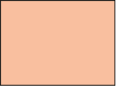
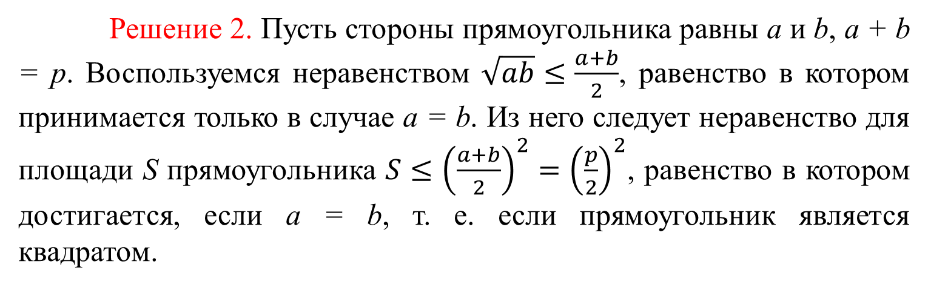
Решение 2. Пусть стороны прямоугольника равны a и b, a + b = p. Воспользуемся неравенством $\sqrt{ab}≤\frac{a+b}{2}$, равенство в котором принимается только в случае a = b. Из него следует неравенство для площади S прямоугольника $S≤{\left(\frac{a+b}{2}\right)}^{2}={\left(\frac{p}{2}\right)}^{2}$, равенство в котором достигается, если a = b, т. е. если прямоугольник является квадратом.
Notes:
В режиме слайдов ответы появляются после кликанья мышкой

Slide 28
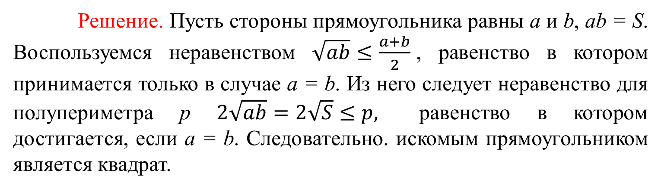
Упражнение 20*
Из всех прямоугольников данной площади найдите прямоугольник наименьшего периметра.
Решение. Пусть стороны прямоугольника равны a и b, ab = S. Воспользуемся неравенством $\sqrt{ab}≤\frac{a+b}{2}$, равенство в котором принимается только в случае a = b. Из него следует неравенство для полупериметра p $2\sqrt{ab}=2\sqrt{S}≤p,$ равенство в котором достигается, если a = b. Следовательно. искомым прямоугольником является квадрат.
Notes:
В режиме слайдов ответы появляются после кликанья мышкой

Slide 29
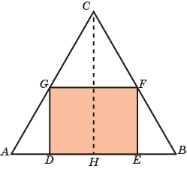
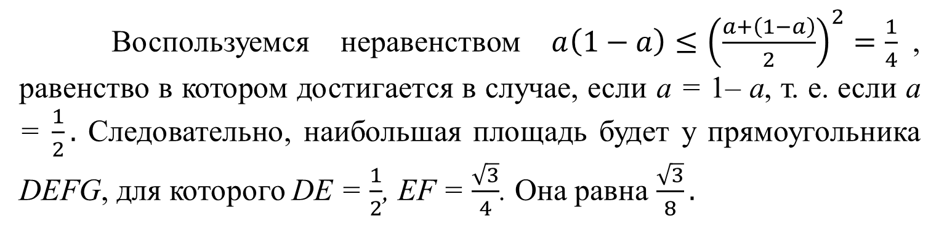
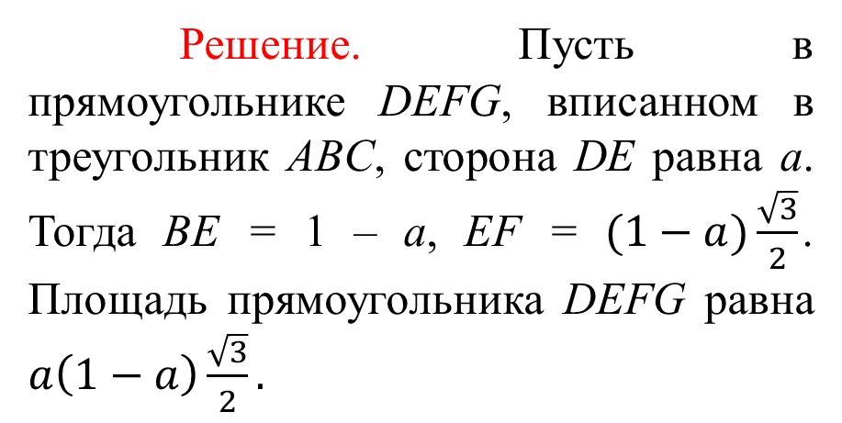
Упражнение 21*
Из всех прямоугольников, вписанных в правильный треугольник со стороной 1, найдите прямоугольник наибольшей площади.
Решение. Пусть в прямоугольнике DEFG, вписанном в треугольник ABC, сторона DE равна a. Тогда BE = 1 – a, EF = $(1−a)\frac{\sqrt{3}}{2}$. Площадь прямоугольника DEFG равна $a\left(1−a\right)\frac{\sqrt{3}}{2}.$
Воспользуемся неравенством $a\left(1−a\right)≤{\left(\frac{a+\left(1−a\right)}{2}\right)}^{2}=\frac{1}{4}$, равенство в котором достигается в случае, если a = 1– a, т. е. если a = $\frac{1}{2}.$ Следовательно, наибольшая площадь будет у прямоугольника DEFG, для которого DE = $\frac{1}{2}$, EF = $\frac{\sqrt{3}}{4}$. Она равна $\frac{\sqrt{3}}{8}.$
Notes:
В режиме слайдов ответы появляются после кликанья мышкой

Slide 30
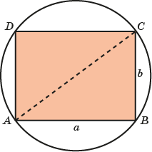
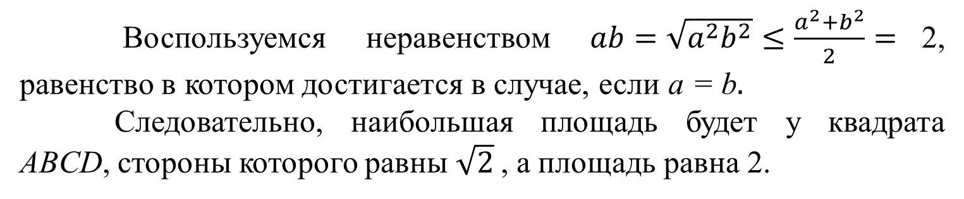
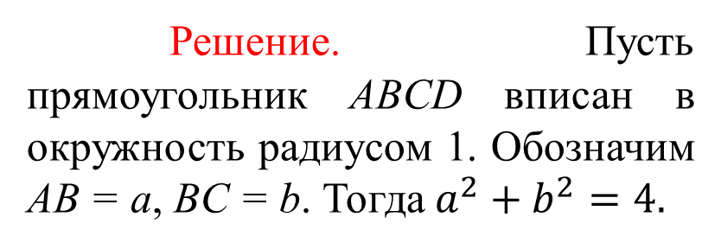
Упражнение 22*
Из всех прямоугольников, вписанных в окружность радиусом 1, найдите прямоугольник наибольшей площади.
Решение. Пусть прямоугольник ABCD вписан в окружность радиусом 1. Обозначим AB = a, BC = b. Тогда $a^{2}+b^{2}=4.$
Воспользуемся неравенством $ab=\sqrt{a^{2}b^{2}}≤\frac{a^{2}+b^{2}}{2}=$2, равенство в котором достигается в случае, если a = b$.$
Следовательно, наибольшая площадь будет у квадрата ABCD, стороны которого равны $\sqrt{2}$, а площадь равна 2.
Notes:
В режиме слайдов ответы появляются после кликанья мышкой

Slide 31
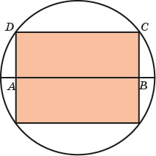
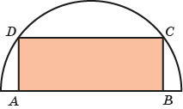
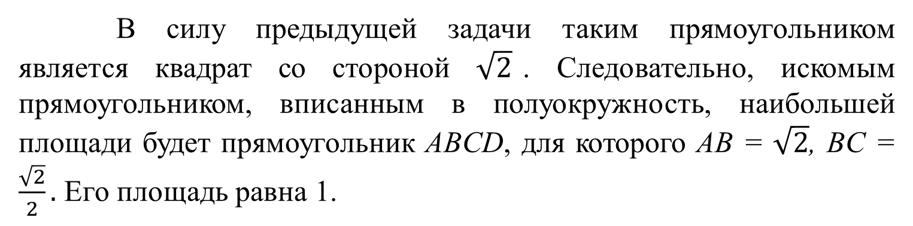
Упражнение 23*
Из всех прямоугольников, вписанных в полуокружность радиусом 1, найдите прямоугольник наибольшей площади.
Решение. Прямоугольник ABCD, вписанный в полуокружность, имеет наибольшую площадь, если соответствующий прямоугольник, вписанный в окружность, имеет наибольшую площадь.
В силу предыдущей задачи таким прямоугольником является квадрат со стороной $\sqrt{2}$. Следовательно, искомым прямоугольником, вписанным в полуокружность, наибольшей площади будет прямоугольник ABCD, для которого AB = $\sqrt{2}$, BC = $\frac{\sqrt{2}}{2}.$ Его площадь равна 1.
Notes:
В режиме слайдов ответы появляются после кликанья мышкой

